Slide 1
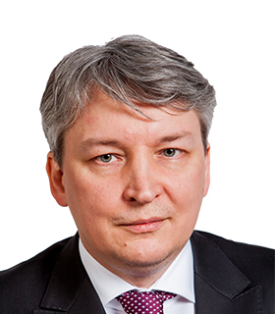
Техника оценки платежеспособности и благонадежности контрагента
school.gd.ru
Дмитрий Рябых
Генеральный директор ГК «Альт-Инвест»

Slide 2
По каким направлениям нужно оценивать контрагента
Техника оценки платежеспособности и благонадежности контрагента
school.gd.ru

Slide 3
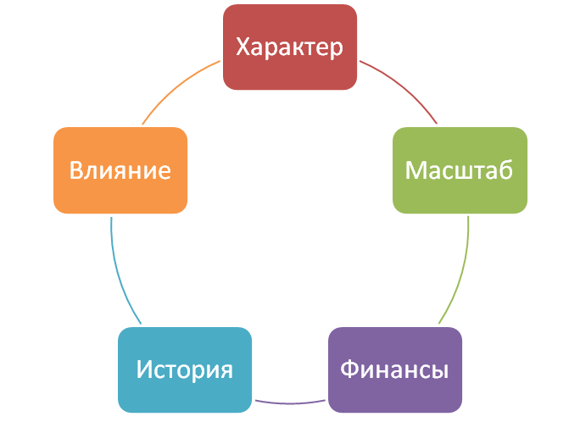
Техника оценки платежеспособности и благонадежности контрагента
school.gd.ru

Slide 4
Как оценить характер и масштаб деятельности контрагента
Техника оценки платежеспособности и благонадежности контрагента
school.gd.ru

Slide 5
Характер контрагента
Данные о юридическом лице.
Офис и сайт компании.
Наличие судебных исков.
Наличие негативных сообщений в интернете.
Готовность и желание использовать прозрачный документооборот.
Техника оценки платежеспособности и благонадежности контрагента
school.gd.ru

Slide 6
Масштаб деятельности
Выручка в сравнении с задолженностью перед вами.
Задолженность в сравнении с вашим оборотом с клиентом.
Общие характеристики масштаба:
      персонал;
      производственные активы;
      прочие характеристики.
Техника оценки платежеспособности и благонадежности контрагента
school.gd.ru

Slide 7
Как оценить финансовые показатели контрагента
Техника оценки платежеспособности и благонадежности контрагента
school.gd.ru

Slide 8
Финансовая устойчивость
Что может случиться с компанией в ближайший год?
Рентабельность – насколько это в принципе здоровый бизнес?
Ликвидность – нет ли накопившихся долгов, может ли компания быстро реагировать на краткосрочные изменения рынка?
Долговая нагрузка – может ли компания пережить кризис?
Оборачиваемость – насколько важен для компании оборотный капитал?
Техника оценки платежеспособности и благонадежности контрагента
school.gd.ru

Slide 9
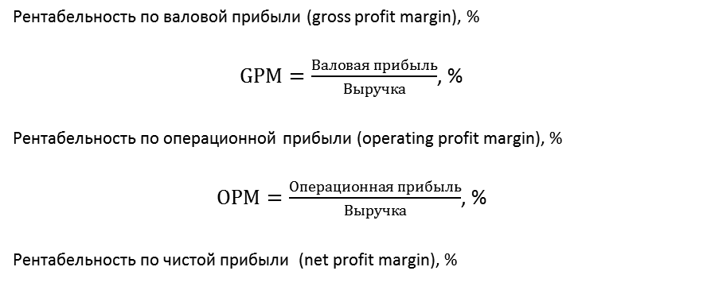

Рентабельность

Slide 10
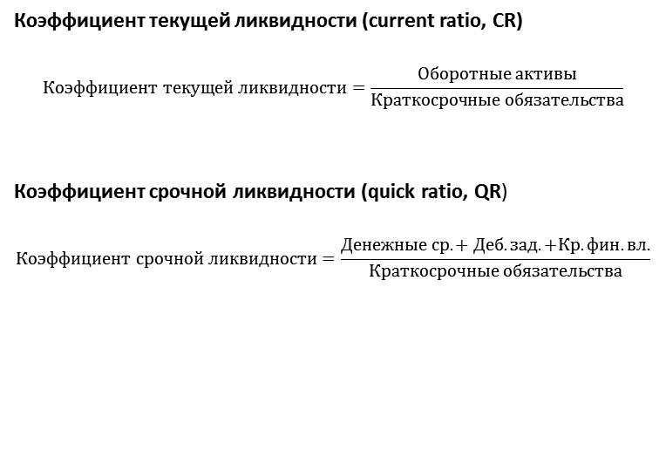
Ликвидность
Техника оценки платежеспособности и благонадежности контрагента
school.gd.ru

Slide 11
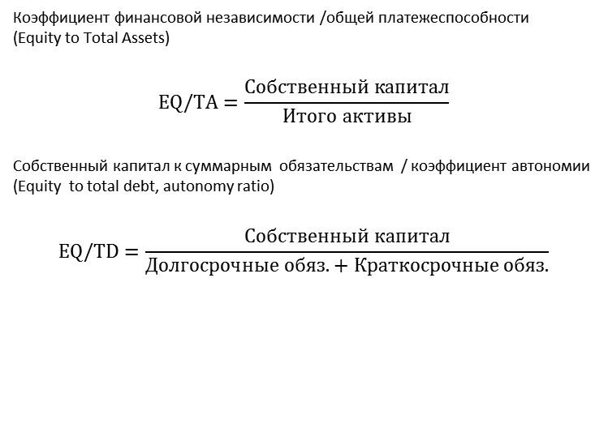
Долговая нагрузка
Техника оценки платежеспособности и благонадежности контрагента
school.gd.ru

Slide 12
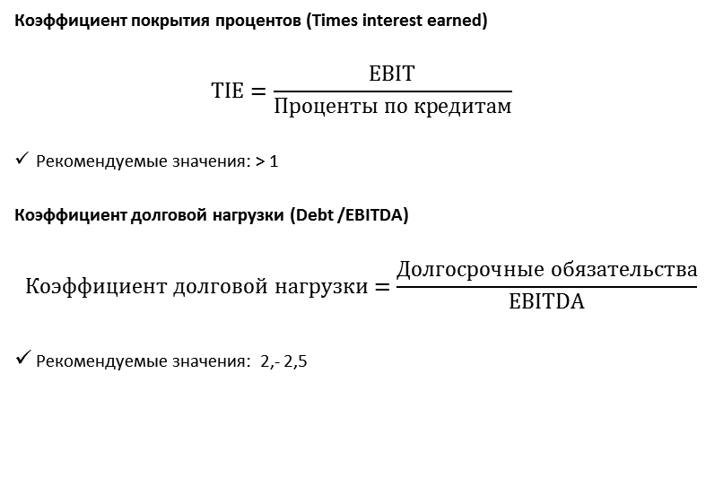
Долговая нагрузка
Техника оценки платежеспособности и благонадежности контрагента
school.gd.ru

Slide 13
периоды оборота
Авансы поставщикам
Запасы сырья
Незавершенное производство
Запасы готовой продукции
Дебиторская задолженность
Оборотные активы
«операционный цикл»
Краткосрочные обязательства
Авансы покупателей
Кредиторская задолженность
«кредитный цикл»
«чистый цикл»
Д
Д’
время
Техника оценки платежеспособности и благонадежности контрагента
school.gd.ru

Slide 14
Как оценить историю работы с контрагентом и степень влияния на него
Техника оценки платежеспособности и благонадежности контрагента
school.gd.ru

Slide 15
История работы
Накопленная выручка от работы с контрагентом.
Время работы.
История проблем или успешных отношений.
Техника оценки платежеспособности и благонадежности контрагента
school.gd.ru

Slide 16
Влияние на контрагента
Доля ваших поставок в общем объеме расходов контрагента.
Возможность судебных исков.
Стратегическая важность ваших продуктов/услуг .
Конкуренция на рынке ваших продуктов/услуг.
Техника оценки платежеспособности и благонадежности контрагента
school.gd.ru

